Slide 1

Software y bases de datos
Especialización en Bioinformática y Biocomputación Molecular Biomédica.

Slide 2
Algoritmos
Notes:
Conjunto ordenado de pasos para solucionar un problema.

Slide 3
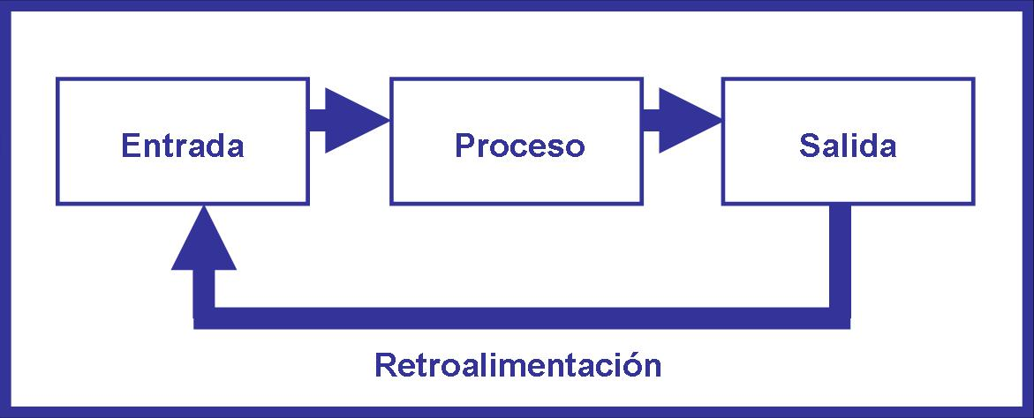
Notes:
Conjunto ordenado de pasos para solucionar un problema.
Entrada ‘ Proceso ‘ Salida
Retroalimentacion y perturbaciones
Algoritmos Cualitativos
Instrucciones verbales o categóricas
Algoritmos cuantitativos
Instrucciones numéricas
Eficiencia del algoritmo, tiempos de ejecucion muy grandes

Slide 4
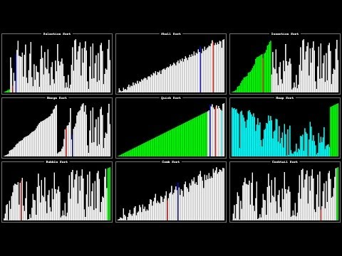

Slide 5
Notaciones Asintóticas
Notes:
Permiten conocer la eficiencia asintótica de un programa(algoritmo) y complejidad
Permiten analizar un aproximado del tiempo de ejecución de un algoritmo ante los cambios de entrada de datos
Tasa de crecimiento - Comportamiento a corto, mediano y largo plazo
Notaciones para el peor de los casos, el techo de crecimiento de una función
f(n) es el tiempo de ejecución de un algoritmo
g(n) es un tiempo de complejidad arbitraria
f(n) = O(g(n))

Slide 6
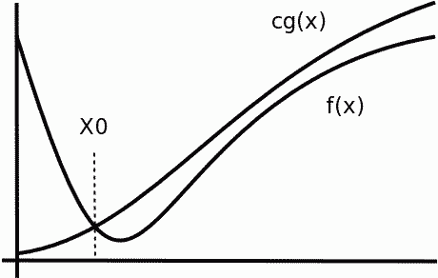

Slide 7
θ theta
O O grande
Ω Omega
o o
ω omega

Slide 8
Notación Theta

Slide 9
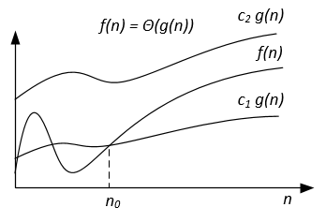
Notes:
Notaciones para el peor de los casos, el techo de crecimiento de una función
f(n) es el tiempo de ejecución de un algoritmo
g(n) es un tiempo de complejidad arbitraria
f(n) = O(g(n))

Slide 10
Notación Omega
Notes:
Notacion útil para determinar que un algoritmo toma “al menos” cierta cantidad de tiempo

Slide 11
Notación O grande
Notes:
Notaciones para el peor de los casos, el techo de crecimiento de una función
f(n) es el tiempo de ejecución de un algoritmo
g(n) es un tiempo de complejidad arbitraria
f(n) = O(g(n))

Slide 12
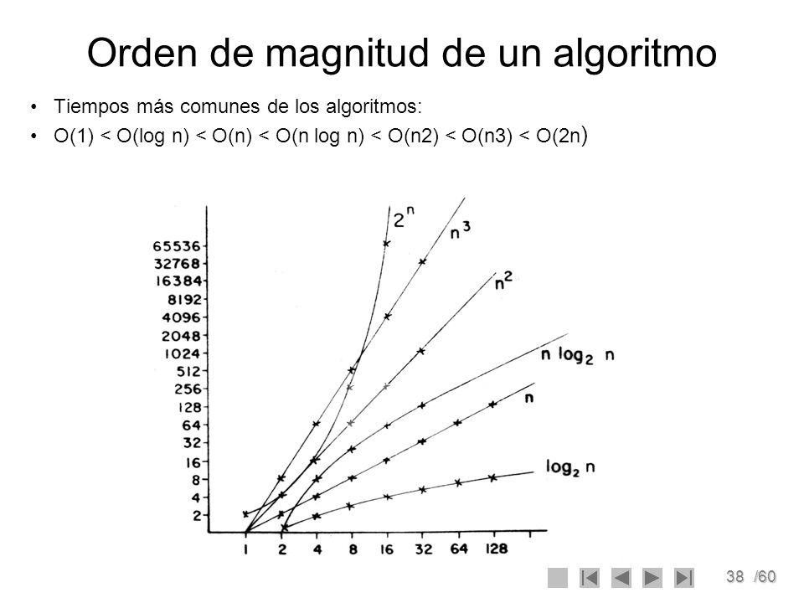
Notes:
O(1)
Linea de codigo que no sea un ciclo
no tenga recursion
no tenga una llamada a una funcion que no sea de tiempo constante
O(n)
Ciclos
Si un ciclo itera pocas veces de manera constante independientemente de la entrada, se considera O(1)
O(n**2)
Ciclos anidados
O(log(n))
Si la variable de un ciclo se multiplica o se divide
Condicionales: Buscamos la desicion con la peor ruta

Slide 13
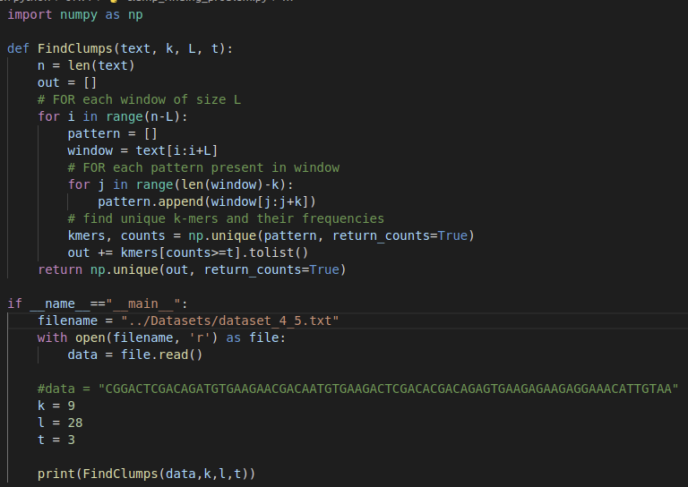
Notes:
O(1)
Linea de codigo que no sea un ciclo
no tenga recursion
no tenga una llamada a una funcion que no sea de tiempo constante
O(n)
Ciclos
Si un ciclo itera pocas veces de manera constante independientemente de la entrada, se considera O(1)
O(n**2)
Ciclos anidados
O(log(n))
Si la variable de un ciclo se multiplica o se divide
Condicionales: Buscamos la desicion con la peor ruta

Slide 14
Gracias
Jorge A. Balsells Orellana
jbalsells@digi.usac.edu.gt
Tel: 30169594

